Slide 1
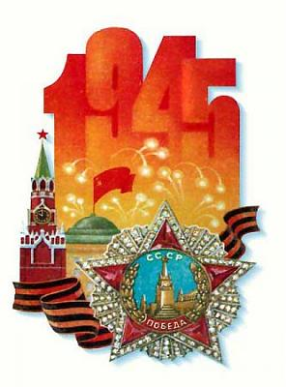
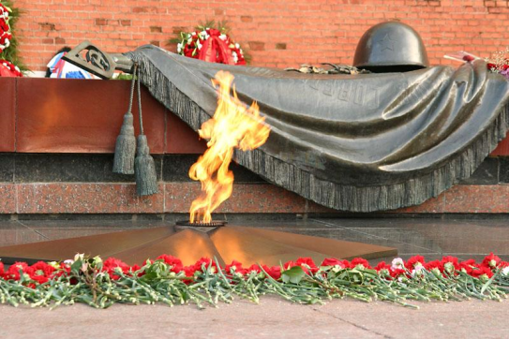
Великая Отечественная война 1941-1945 гг.
Разглядеть, что истинно, что ложно,
Может только беспристрастный суд:
Осторожно с прошлым, осторожно,
Не разбейте глиняный сосуд.
В. Высотский

Slide 2
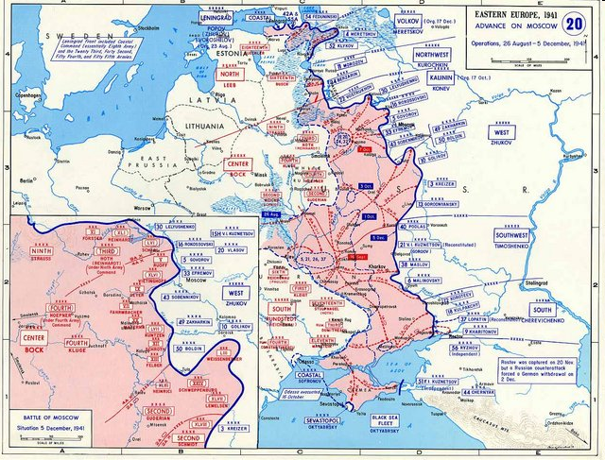
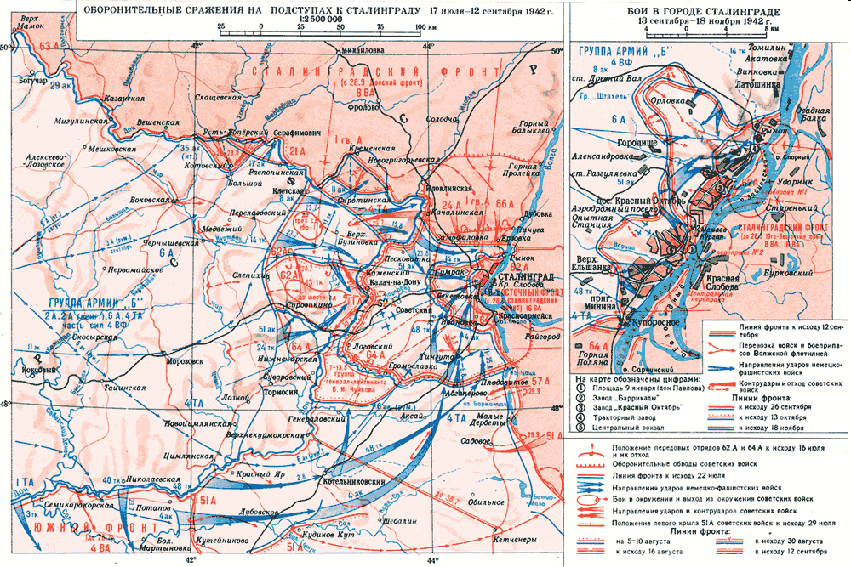
Привести в соответствие: Военные планы - Характеристики
«Барбаросса» | 1. Гитлеровский план захвата Москвы;
«Багратион» | 2. План советского контрнаступления под Сталинградом;
«Тайфун» | 3. Гитлеровский план молниеносной воны против СССР;
«Цитадель» | 4. Советский план по освобождению Белоруссии;
«Кутузов» | 5. Гитлеровский план окружения советских войск под Курском;
«Румянцев» | 6. Советский план освобождения г. Орла;
«Уран» | 7. Советский план освобождения г. Белгорода и Харькова;
Правильный ответ: Барбаросса - 3; Багратион – 4; Тайфун – 1; Цитадель – 5; Кутузов – 6; Румянцев - 7; Уран – 2.

Slide 3
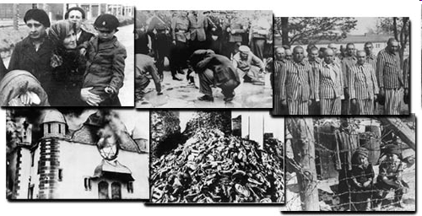
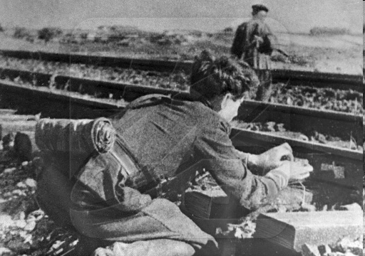
Дайте определения:
Блицкриг
Рельсовая война
Холокост
Авангард
Ленд-лиз
Экспансия
Антигитлеровская
коалиция
Нюрнбергский процесс

Slide 4
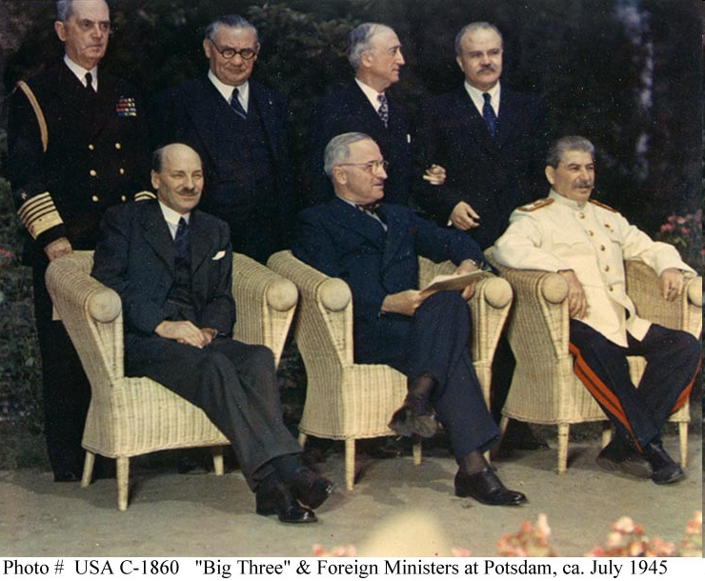
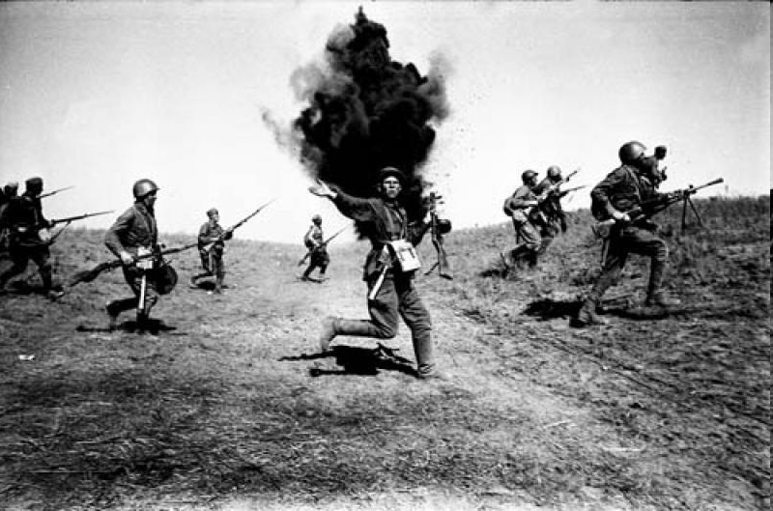
Расставьте события в хронологической последовательности:
1. Потсдамская конференция
2. Снятие блокады Ленинграда
3. Курская битва
4. Взятие Зееловских высот
5. Первый парад победы
6. Нюрнбергский процесс
7. Начало ВОВ
8. Пакт Риббентропа-Молотова
9. Начало II мировой войны
10. Сталинградская битва
Правильный ответ:
8, 9, 7, 10, 3, 2, 4, 5, 1, 6.

Slide 5
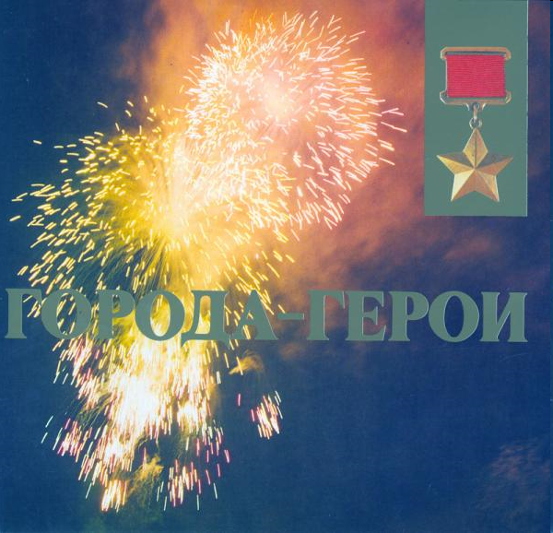
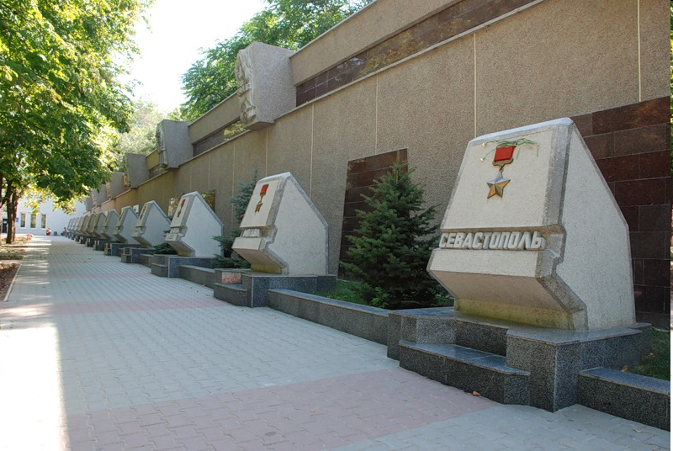
Города-герои.
ГОРОД-ГЕРОЙ - высшая степень отличия,
присваиваемая за массовый героизм и мужество,
проявленные в Великой Отечественной войне.
Каким городам присвоено звание города-героя?
Какой город-герой трижды менял своё название?
Назовите самый молодой город-герой?
Правильный ответ:
Ленинград (ныне Санкт-Петербург), Сталинград (ныне Волгоград), Севастополь, Одесса, Киев, Москва, Брестская крепость (крепость-герой), Новороссийск, Керчь, Минск, Тула, Мурманск, Смоленск;
2. Санкт-Петербург – Петроград – Ленинград;
3. Мурманск.

Slide 6
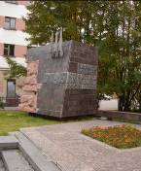
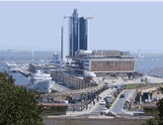

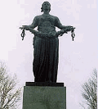
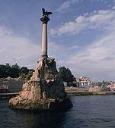
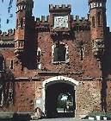
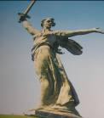
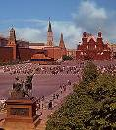
Соотнесите иллюстрации с названиями городов-героев.
Ленинград
Одесса
Тула
Москва
Волгоград
Севастополь
Мурманск
Брест

Slide 7
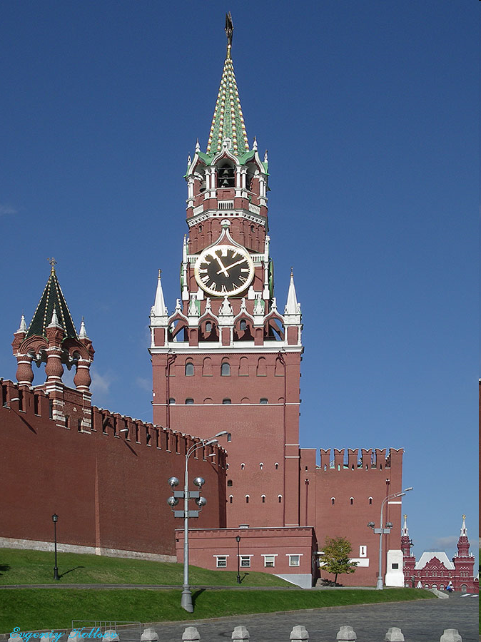
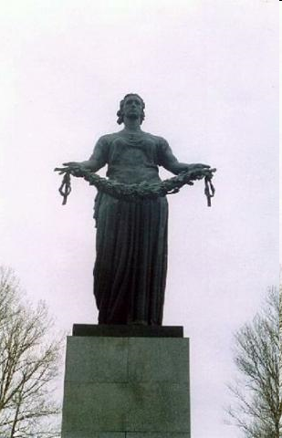
Монумент Родина-Мать на Пискаревском мемориальном кладбище в Санкт-Петербурге
Красная площадь в Москве

Slide 8
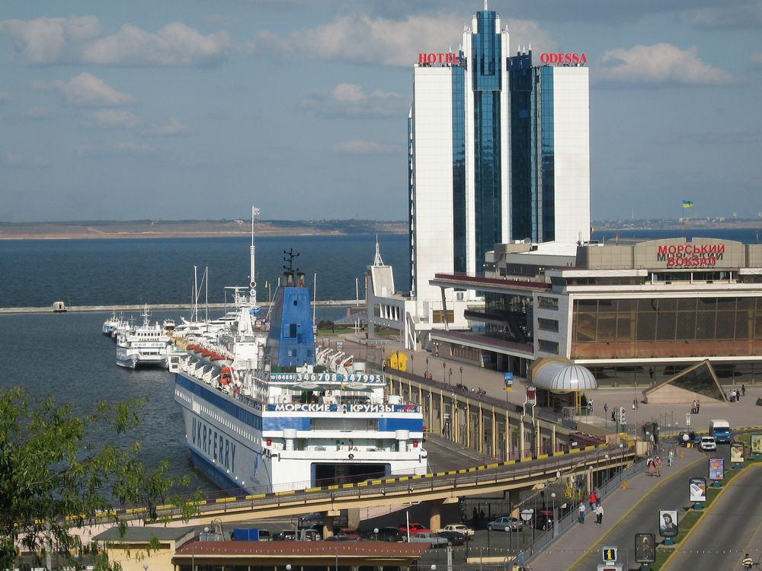
Герб города Тула
Панорама морского вокзала в Одессе

Slide 9
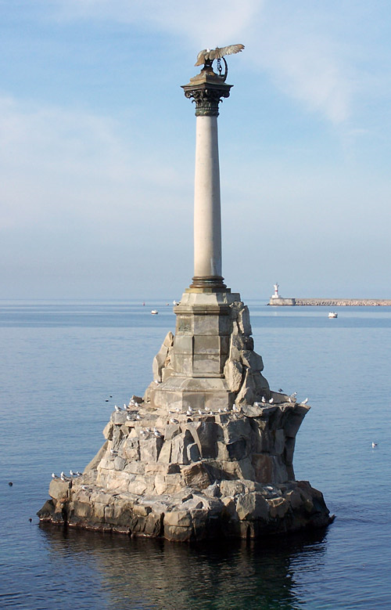
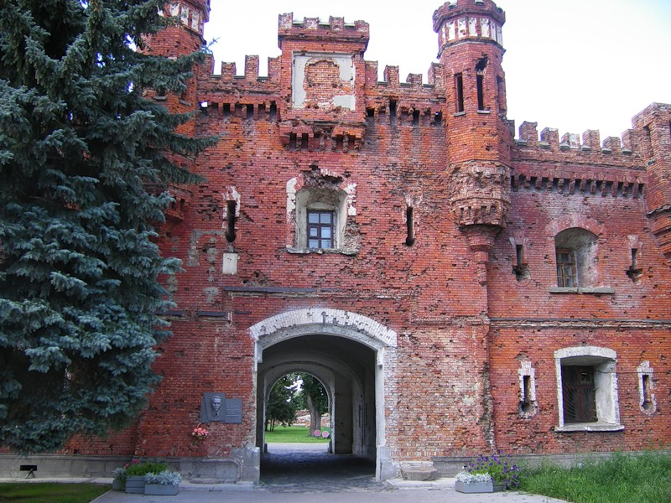
Брестская крепость
Памятник «Затопленным кораблям» в Севастополе

Slide 10
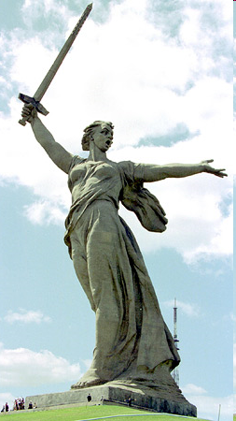
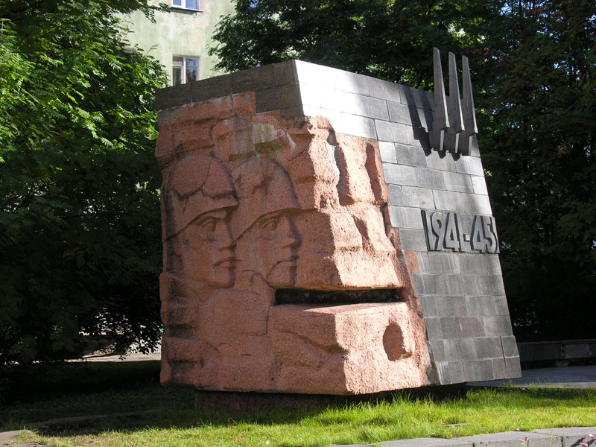
Памятник военным строителям в Мурманске
Мемориал «Родина-мать» в Волгограде

Slide 11
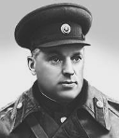
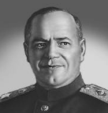
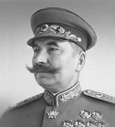
Герои Великой Отечественно й войны.
Маршалы Советского Союза, участвовавшие в Великой Отечественной войне.
Задание: приведите в соответствие цифры и буквы.
А) Жуков Г.К.
Б) Буденный С.М.
В) Рокоссовский К.К.
1
3
Правильный ответ:
1 – В; 2 – Б; 3 – А.
2

Slide 12
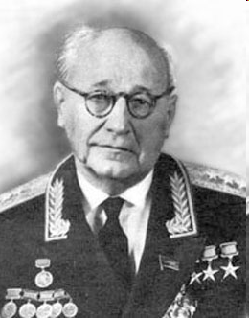
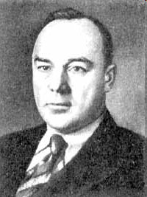
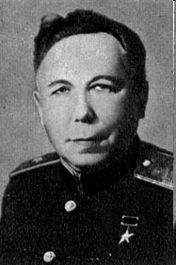
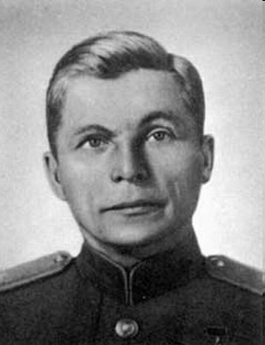
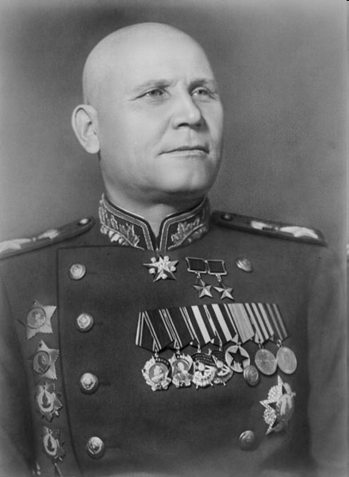
Герои Великой Отечественной войны.
По какому принципу образованы логические ряды:
А) С. Ильюшин, С. Лавочкин, Н. Поликарпов, А. Туполев, А. Яковлев
Б) Б.М. Шапошников, Г.И. Кулик, И.С. Конев, Н.А. Булгарин
Правильный ответ:
А) советские авиаконструкторы;
Б) маршалы Советского Союза.

Slide 13
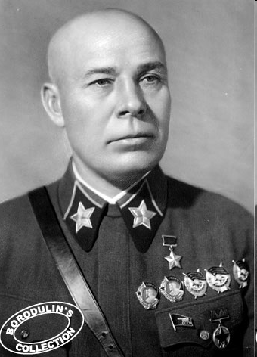
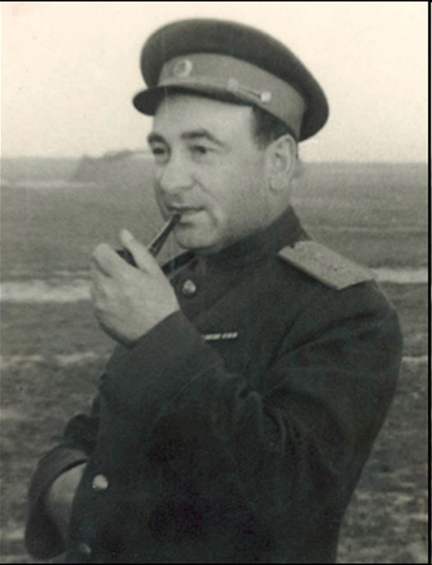
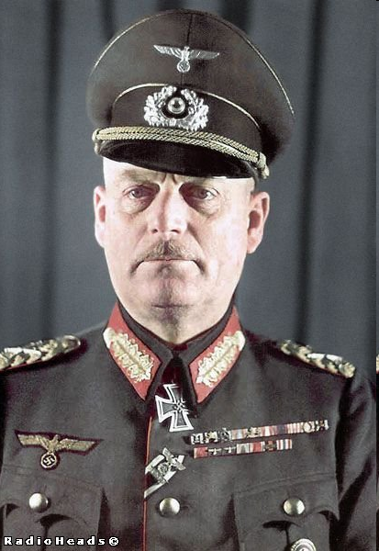
«Личность в истории».
1. Кто был наркомом обороны ВОв:
К.Е. Ворошилов, Г.К. Жуков, С.К. Тимошенко, Б.М. Шапошников.
2. Кто был начальником Штаба партизанского движения в годы войны:
Л.П. Берия, С.М. Буденный, А.М. Василевский, П.К. Понамаренко.
3. Кто из немецких генералов подписал капитуляцию Германии: Ф. Гальдер, Х.В. Гудериан, В. Кейтель, Ф. Паулюс.
С.К. Тимошенко
П.К.Пономаренко
В. Кейтель

Slide 14
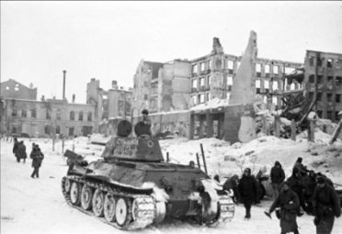
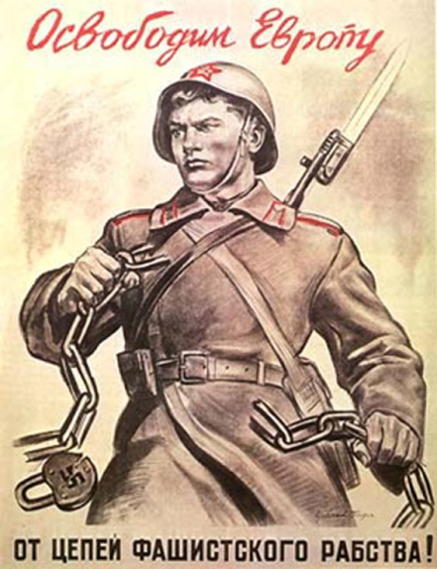
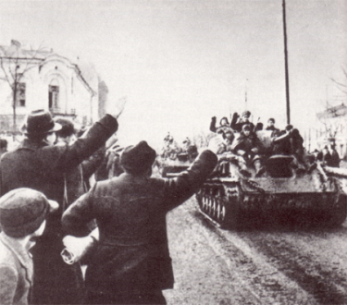
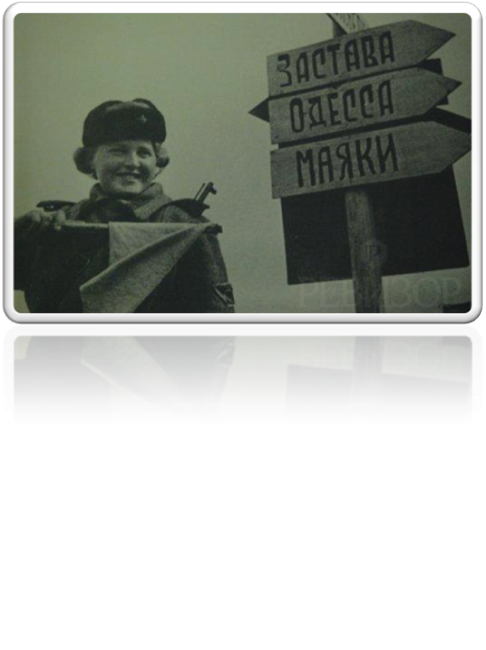
События. Даты.
Установите соответствие между сражениями и датами:
1.Снятие блокады Ленинграда | 1943 г.
2. Форсирование Днепра | 1944 г.
3. Освобождение Варшавы | 1944 г.
4. Корсунь-шевченковская операция | 1945 г.
5. Берлинская операция | 1941-1942 гг.
6. Курская битва | 1942-1943 гг.
7. Московская битва | 1943 г.
8. Сталинградская битва | 1945 г.
Правильный ответ: 1 – 1944 г.; 2 – 1943 г.; 3 – 1945 г.; 4 – 1944 г.;
5 – 1945 г.; 6 – 1943 г.; 7 – 1941 – 1942 гг.; 8 – 1942 – 1943 гг.

Slide 15
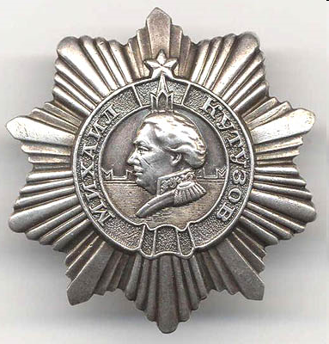
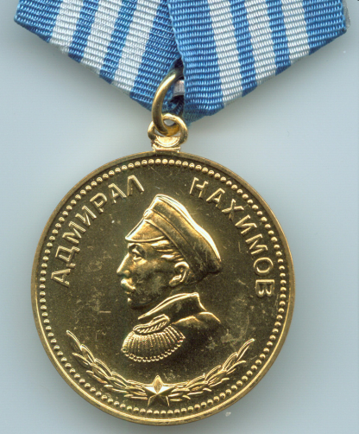
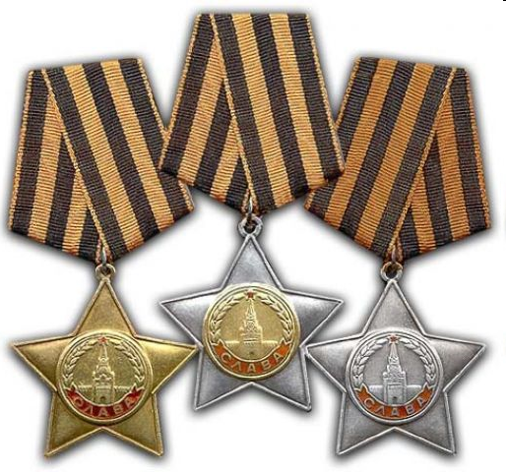
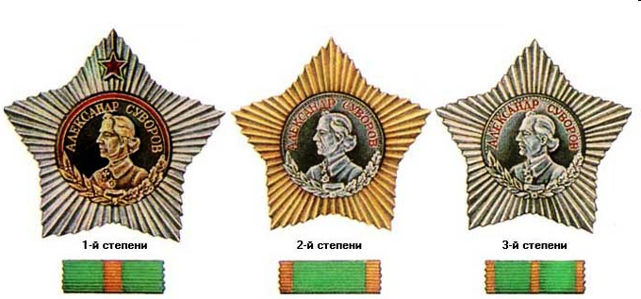
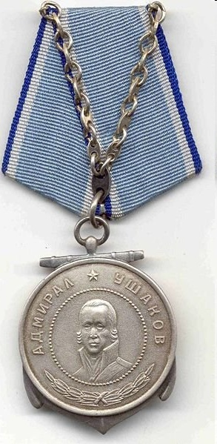
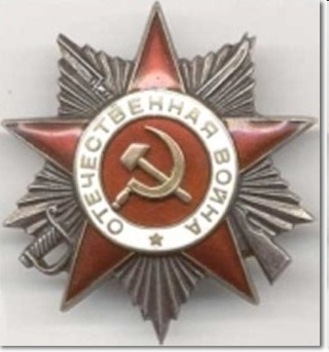
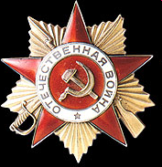
Ордена и медали.
За какие подвиги давался тот или иной орден, медаль?
Орден Кутузова
Орден Славы
Орден Отечественной войны
Орден Суворова
Медаль Нахимова
Медаль Ушакова

Slide 16
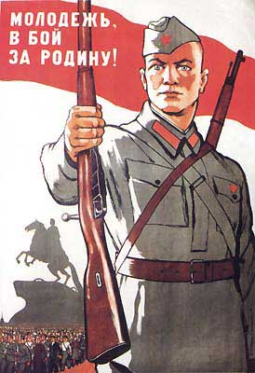
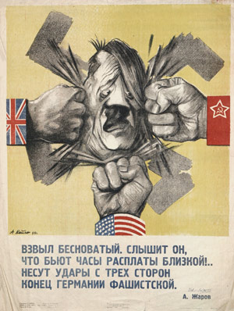
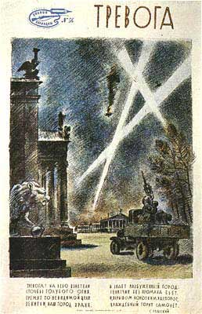
В связи, с какими событиями ВОв связано появление данных плакатов?
«Молодежь, в бой за Родину!» Художники - В. Правдин, З. Правдина, 1941 г.
«Взвыл бесноватый…» Художник - А.Кейль, стихи - А.Жаров, 1944 г.
«Тревога» Художник -Н.Тырса, 1941 г.
ОТКРЫТИЕ ВТОРОГО ФРОНТА
БЛОКАДА ЛЕНИНГРАДА
БЛОКАДА ЛЕНИНГРАДА

Slide 17
Прочтите отрывок из приказа Верховного Главнокомандующего (1943 год) и укажите названия городов, о которых идет речь в приказе.
Прочитайте отрывок из воспоминаний маршала Г.К. Жукова и вставьте пропущенное в тексте название города.
«Отразив все попытки прорваться к Курску… наши войска сами перешли в наступление и 5 августа, ровно через месяц после начала июльского наступления немцев, заняли _______ и ______… Сегодня 5 августа, в 24 часа столица нашей Родины Москва будет салютовать нашим доблестным войскам, освободившим _________ и _________, двенадцатью артиллерийскими залпами из 120 орудий».
«В битве под _______ гитлеровцы потеряли в общей сложности более полумиллиона человек, 1300 танков, 2500 орудий, более 15 тысяч машин и много другой техники. Немецкие войска были отброшены от _________ на запад на 150-300 километров. Когда меня спрашивают, что больше всего запомнилось из минувшей войны, я всегда отвечаю: битва за_____. Выражая глубокую благодарность всем участникам битвы за __________, оставшимся в живых, я склоняю голову перед светлой памятью тех, кто стоял насмерть, но не пропустил врага к городу-герою________».
Орел и Белгород
Москва

Slide 18
Прочитайте отрывок из воспоминаний маршала А.М. Самсонова и вставьте пропущенное в тексте название города.
Прочитайте отрывок из воспоминаний маршала В. И. Чуйкова и укажите, о какой битве идет речь.
«С 22 июля по 15 августа 1941 года фашистская авиация совершила 18 ночных налетов на _______. В восьми из них участвовало до 120-200 бомбардировщиков, а в десяти – по 50-80 самолётов. Достигнуть цели удалось лишь отдельным бомбардировщикам: за всё это время из 1700 самолётов к________ прорвалось около 70, уничтожено же было до 200 немецких самолётов».
«Несмотря на громадные потери, захватчики лезли напролом. Колонны пехоты на машинах и танках врывались в город. По-видимому гитлеровцы считали, что участь его решена, и каждый из них стремился как можно скорее достичь Волги, центра города и там поживиться трофеями… Наши бойцы… выползали из-под немецких танков, чаще всего раненые, на следующий рубеж, где их принимали, объединяли в подразделения, снабжали, главным образом боеприпасами, и снова бросали в бой».
Москва
Сталинградская битва

